Slide 1
TCP 혼잡제어
(Congestion Control)
김선명

Slide 2
목차
TCP 혼잡제어 소개
패킷 손실 기반 혼잡제어 메커니즘
  Slow Start Phase
  Congestion Avoidance Phase
  Fast Retransmit
  Fast Recovery
TCP 혼잡제어 방법
  TCP Tahoe
  TCP Reno
TCP Window
- <number> -

Slide 3
TCP 혼잡제어
등장 배경
  1986년 10월에 처음으로 인터넷 혼잡 발생
    속도가 32Kbps에서 40bps로 낮아짐
  Jacobson이 혼잡제어 방법 제안 (TCP Tahoe)
- <number> -

Slide 4
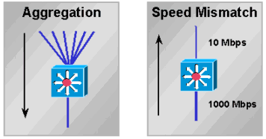
TCP 혼잡제어
혼잡 발생 상황
  Aggregation
    2개 이상의 Input port의 트래픽이 하나의 Output port로 몰리는 경우
  Speed Mismatch
    Input port의 속도가 Output port의 속도보다 빠른 경우
혼잡 증상
  Buffering delay 증가로 인한 Retransmission Timeout 발생
  Buffer overflow로 패킷 폐기 및 송신자 Duplicate ACK 수신
입력 트래픽의 양이 출력 포트에서 처리할 수 있는 양보다 많은 경우 발생
- <number> -

Slide 5
TCP 혼잡제어 구분
패킷 손실 기반 혼잡제어 (Packet Loss based Congestion Control)
  TCP Tahoe: 최초 혼잡제어 방법
  TCP Reno, New Reno: 가장 널리 채택
  TCP CUBIC: 리눅스, 윈도우에서 사용 (현재 가장 많이 사용)
지연 기반 혼잡제어 (Delay based Congestion Control)
  TCP Vegas: 현재 사용되지 않음
  Compound TCP: 패킷 손실 + 지연 고려, 윈도우에서 사용
  TCP BBR (Bottleneck Bandwidth and Round-trip propagation time)
    Google에서 개발, 병목구간의 Bandwidth와 지연 모두 고려
TCP 혼잡제어는 다양한 네트워크 환경(유∙무선, 장∙단거리 등)에 알맞은 최적 방법들이 제안됨
OS에 의존적으로 발전
- <number> -

Slide 6
목차
TCP 혼잡제어 소개
패킷 손실 기반 혼잡제어 메커니즘
  Slow Start Phase
  Congestion Avoidance Phase
  Fast Retransmit
  Fast Recovery
TCP 혼잡제어 방법
  TCP Tahoe
  TCP Reno
TCP Window
- <number> -

Slide 7
패킷 손실 기반 혼잡제어
패킷 손실
  Timeout, 3 Duplicate ACKs
  혼잡윈도우(CWND: Congestion Window) 제어
동작 방법
  데이터 전송
CWND
last byte
ACKed
last byte sent
sent, not-yet ACKed
LastByteSent - LastByteAcked ≤ CWND 또는
[SendBase, SendBase + CWND]
- <number> -

Slide 8
패킷 손실 기반 혼잡제어
혼잡제어에 사용되는 메커니즘
  Slow Start
  Congestion Avoidance
  Fast Retransmit (3 Duplicate ACKs)
  Fast Recovery
- <number> -

Slide 9
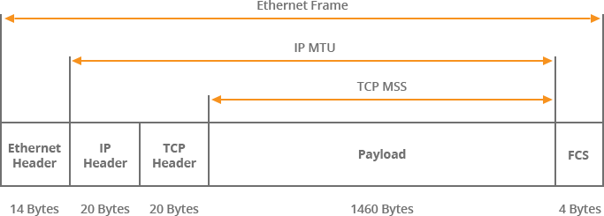
패킷 손실 기반 혼잡제어
MSS (Maximum Segment Size)
  한 개의 Segment로 전송할 수 있는 최대 데이터 크기
MTU (Maximum Transmission Unit)
  프레임 기반 네트워크에서 전송할 수 있는 최대 크기
  표준 MTU: 576바이트, 이더넷 MTU: 1500바이트
예
  Ethernet의 MTU 1500바이트 → MSS 1460바이트
- <number> -

Slide 10
패킷 손실 기반 혼잡제어
기본 2 단계 구성
  Slow Start Phase
  Congestion Avoidance Phase
관련 파라미터
  CWND
  SSThresh
    Slow Start Threshold의 약자
    Slow Start 단계와 Congestion Avoidance 단계를 구분하는 임계값
If (CWND < SSThresh): Slow Start Phase
If (CWND ≥ SSThresh): Congestion Avoidance Phase
- <number> -

Slide 11
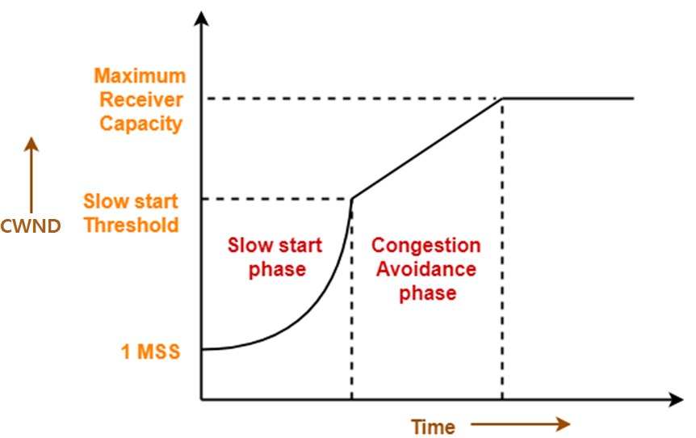
Slow Start & Congestion Avoidance
- <number> -

Slide 12
목차
TCP 혼잡제어 소개
패킷 손실 기반 혼잡제어 메커니즘
  Slow Start Phase
  Congestion Avoidance Phase
  Fast Retransmit
  Fast Recovery
TCP 혼잡제어 방법
  TCP Tahoe
  TCP Reno
TCP Window
- <number> -

Slide 13
Slow Start
Slow Start 단계 시작
  TCP Connection을 설정하는 경우
  TCP에서 패킷 손실을 감지하는 경우
Slow Start 단계 종료
  CWND 값이 임계값에 도달하는 경우
    즉, CWND ≥ SSThresh
    Congestion Avoidance 단계 진행
- <number> -

Slide 14

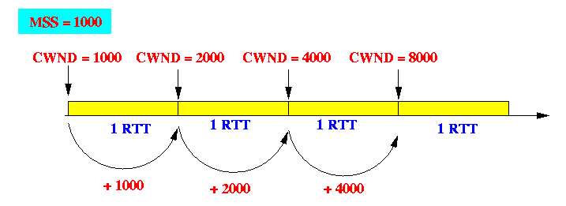
Slow Start
초기값
  CWND = 1MSS
  SSThresh = Infinite (예: 64K), 또는 RWND
    OS에 따라 설정 값 다를 수 있음
동작 원리 (이론)
  RTT마다 CWND 값을 두 배로 증가
    CWND(t+1) = 2 × CWND(t)
      지수 증가 (Exponential Increase)
Host A
Host B
one segment
RTT
two segments
four segments
- <number> -

Slide 15
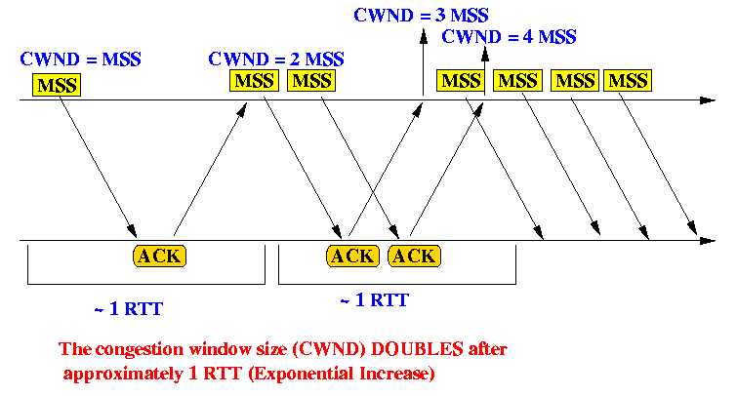
Slow Start
동작 원리 (구현)
  새로운 ACK 수신할 때마다 1MSS 증가
    CWND = CWND + 1MSS
새로운 ACK: 기존에 수신한 ACK 번호보다 높은 번호를 갖는 ACK
Duplicate ACK는 기존 ACK 번호와 같거나 낮으므로 CWND 값 증가 없음
- <number> -

Slide 16
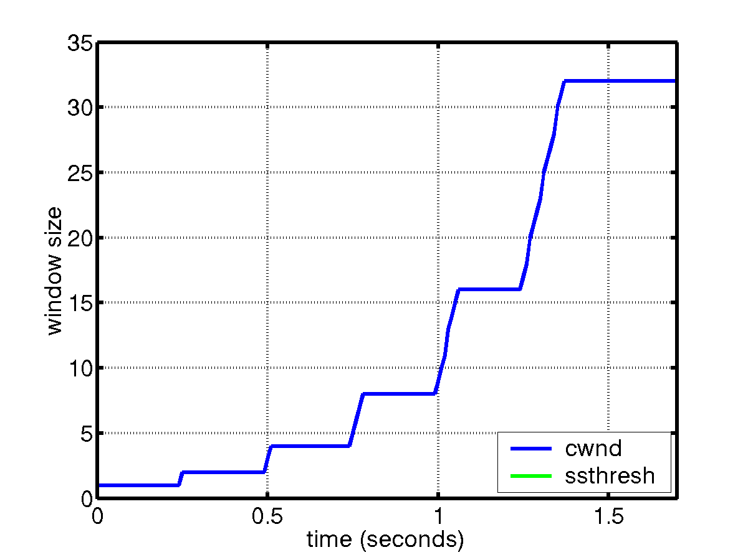
Slow Start
- <number> -

Slide 17
목차
TCP 혼잡제어 소개
패킷 손실 기반 혼잡제어 메커니즘
  Slow Start Phase
  Congestion Avoidance Phase
  Fast Retransmit
  Fast Recovery
TCP 혼잡제어 방법
  TCP Tahoe
  TCP Reno
TCP Window
- <number> -

Slide 18
Congestion Avoidance
Congestion Avoidance 단계 시작
  CWND 값이 임계값보다 큰 경우
    즉, CWND ≥ SSThresh
    Slow Start 단계 종료
Congestion Avoidance 단계 종료
  TCP에서 패킷 손실을 감지하는 경우
  Slow Start 단계 진행
- <number> -

Slide 19
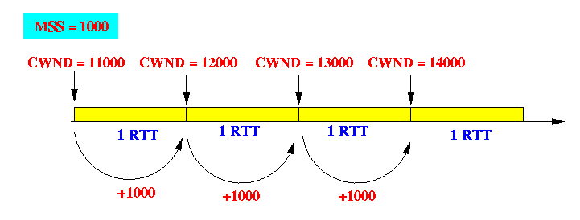
Congestion Avoidance
동작 원리 (이론)
  RTT마다 CWND 값 1MSS 증가
    CWND(t+1) = CWND(t) + 1MSS
      선형 증가 (Linear Increase)
sender
receiver
CWND
(MSS)
1
Data
RTT
ACK
2
3
4
- <number> -

Slide 20
Congestion Avoidance
동작 원리 (구현)
  새로운 ACK 수신할 때마다 1/N개 MSS 증가
    CWND = CWND + MSS*(MSS / CWND)
현 CWND에서 전송 가능한 패킷 수 (= ACK 수)
  N = CWND / MSS
ACK 수신 당 증가 양 (RTT당 1MSS)
  MSS / N = MSS / (CWND / MSS) = MSS * (MSS / CWND)
- <number> -

Slide 21
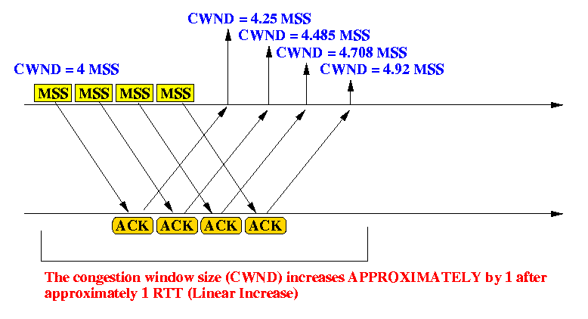
Congestion Avoidance
실제 CWND 값 증가
첫 번째 ACK 수신
  CWND = 4MSS + MSS * 1/4 = 4.25MSS
두 번째 ACK 수신
  CWND = 4.25MSS + MSS * 1/(4.25) = 4.485MSS
세 번째 ACK 수신
  CWND = 4.485MSS + MSS * 1/(4.485) = 4.708MSS
네 번째 ACK 수신
  CWND = 4.708MSS + MSS * 1/(4.708) = 4.92MSS
- <number> -

Slide 22
목차
TCP 혼잡제어 소개
패킷 손실 기반 혼잡제어 메커니즘
  Slow Start Phase
  Congestion Avoidance Phase
  Fast Retransmit
  Fast Recovery
TCP 혼잡제어 방법
  TCP Tahoe
  TCP Reno
TCP Window
- <number> -

Slide 23
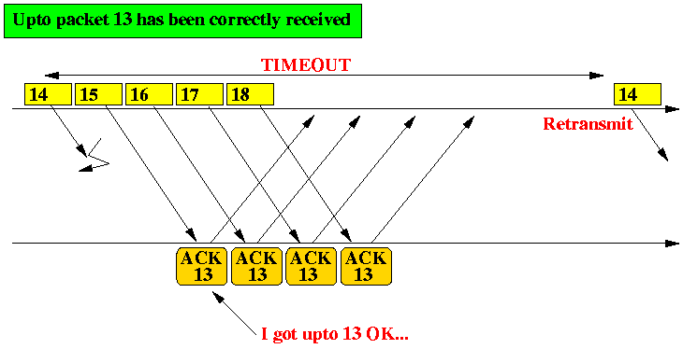
Fast Retransmit
패킷 손실
  Timeout, 3 Duplicate ACKs
Timeout
  손실된 패킷의 재전송을 위해 긴 지연 발생
- <number> -

Slide 24
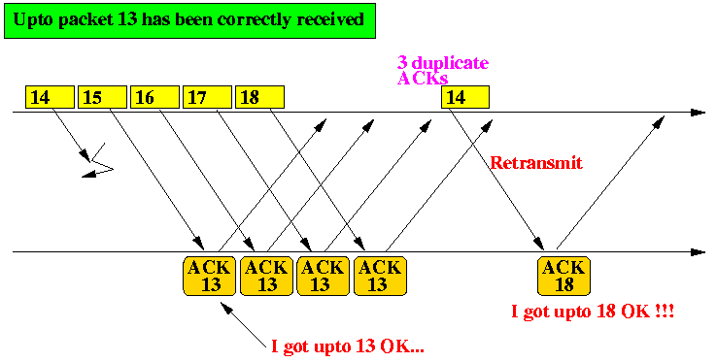
Fast Retransmit
Duplicate ACKs
  3 Duplicate ACK를 통해 세그멘트 손실 파악
  Timeout으로 인한 긴 지연을 줄이기 위해 즉시 재전송
- <number> -

Slide 25
Fast Recovery
Fast Retransmit 이후의 동작 과정
  3 Duplicate ACK 및 재전송 후에 Slow Start 단계가 아닌 Congestion Avoidance 단계 처럼 복구(Recovery) 진행
    SSThresh = CWND / 2
    CWND = CWND / 2 + 3 (3 Duplicate ACKs)
추가 Duplicate ACK 수신
  CWND = CWND + 1MSS
새로운 ACK수신
  CWND = SSThresh
  Congestion Avoidance 단계 진행
Timeout 발생 (재전송 패킷에 대해)
  Slow Start 단계 진행
- <number> -

Slide 26
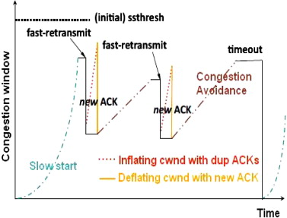
Fast Recovery
- <number> -

Slide 27
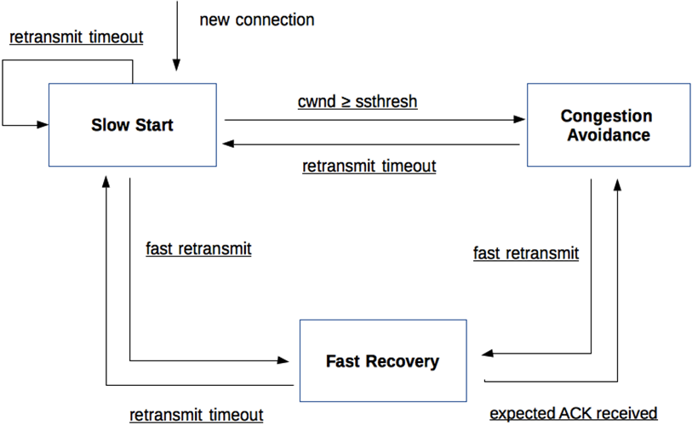
Fast Recovery
- <number> -

Slide 28
목차
TCP 혼잡제어 소개
패킷 손실 기반 혼잡제어 메커니즘
  Slow Start Phase
  Congestion Avoidance Phase
  Fast Retransmit
  Fast Recovery
TCP 혼잡제어 방법
  TCP Tahoe
  TCP Reno
TCP Window
- <number> -

Slide 29
TCP Tahoe
사용되는 메커니즘
  Slow start
  Congestion avoidance
  Fast Retransmit
패킷 손실을 감지하는 경우 동작
  Timeout과 Fast Retransmit을 구분하지 않음
  손실된 패킷 재전송 후 Slow Start 단계 진행
- <number> -

Slide 30
TCP Tahoe
알고리즘
for every new ACK {
  if (CWND < SSThresh) CWND = CWND + MSS; // SS
  else CWND = CWND + MSS * (MSS/CWND); // CA
}
for every Timeout or 3 Duplicate ACKs {
  SSThresh = CWND / 2;
  CWND = 1 MSS;
}
- <number> -

Slide 31

TCP Tahoe
FSM
New
ACK!
New
ACK!
duplicate ACK
new ACK
dupACKcount++
new ACK
CWND = CWND + MSS * (MSS/CWND)
dupACKcount = 0
transmit new segment(s), as allowed
CWND = CWND+MSS
dupACKcount = 0
transmit new segment(s), as allowed
^
CWND = 1 MSS
SSThresh = 64 KB
dupACKcount = 0
CWND ≥ SSThresh
Slow
Start
^
Congestion
Avoidance
Timeout, dupACKcount == 3
SSThresh = CWND/2
CWND = 1 MSS
dupACKcount = 0
retransmit missing segment
duplicate ACK
Timeout, dupACKcount == 3
dupACKcount++
SSThresh = CWND/2
CWND = 1 MSS
dupACKcount = 0
retransmit missing segment
- <number> -

Slide 32
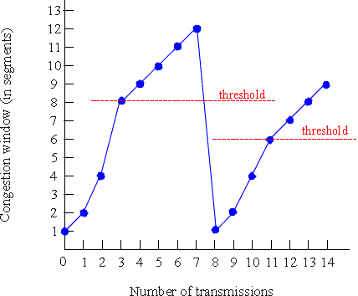
TCP Tahoe
동작 예
- <number> -

Slide 33
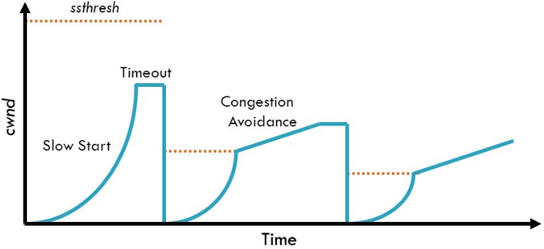
TCP Tahoe
동작 예
- <number> -

Slide 34
목차
TCP 혼잡제어 소개
패킷 손실 기반 혼잡제어 메커니즘
  Slow Start Phase
  Congestion Avoidance Phase
  Fast Retransmit
  Fast Recovery
TCP 혼잡제어 방법
  TCP Tahoe
  TCP Reno
TCP Window
- <number> -

Slide 35
TCP Reno
사용되는 메커니즘
  Slow start
  Congestion avoidance
  Fast Retransmit
  Fast Recovery
패킷 손실을 감지하는 경우 동작
  Timeout과 Fast Retransmit을 구분
  Timeout: 손실된 패킷 재전송 후 Slow Start 단계 진행
  3 Duplicate ACKs: 손실된 패킷 재전송 후 Fast Recovery 진행
- <number> -

Slide 36
TCP Reno
알고리즘
for every new ACK {
  if (CWND < SSThresh) CWND = CWND + MSS; // SS
  else CWND = CWND + MSS * (MSS/CWND); // CA
}
  for every Timeout { // Slow Start 진행
  SSThresh = CWND / 2;
  CWND = 1 MSS;
}
for every 3 Duplicate ACKs { // Fast Recovery 진행
  SSThresh = CWND / 2;
  CWND = CWND / 2 + 3;
}
- <number> -

Slide 37

TCP Reno
FSM
New
ACK!
New
ACK!
duplicate ACK
new ACK
dupACKcount++
new ACK
CWND = CWND + MSS * (MSS/CWND)
dupACKcount = 0
transmit new segment(s), as allowed
CWND = CWND+MSS
dupACKcount = 0
transmit new segment(s), as allowed
^
CWND = 1 MSS
SSThresh = 64 KB
dupACKcount = 0
CWND ≥ SSThresh
Slow
Start
^
Congestion
Avoidance
timeout
SSThresh = CWND/2
CWND = 1 MSS
dupACKcount = 0
retransmit missing segment
duplicate ACK
timeout
dupACKcount++
SSThresh = CWND/2
CWND = 1 MSS
dupACKcount = 0
retransmit missing segment
timeout
New
ACK!
SSThresh = CWND/2
CWND = 1
dupACKcount = 0
retransmit missing segment
New ACK
dupACKcount == 3
CWND = SSThresh
dupACKcount = 0
dupACKcount == 3
SSThresh = CWND/2
CWND = SSThresh + 3
retransmit missing segment
SSThresh = CWND/2
CWND = SSThresh + 3
retransmit missing segment
Fast
Recovery
duplicate ACK
CWND = CWND + MSS
transmit new segment(s), as allowed
- <number> -

Slide 38
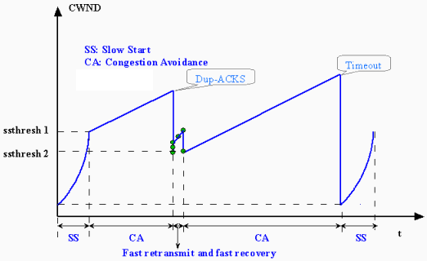
TCP Reno
동작 예
- <number> -

Slide 39
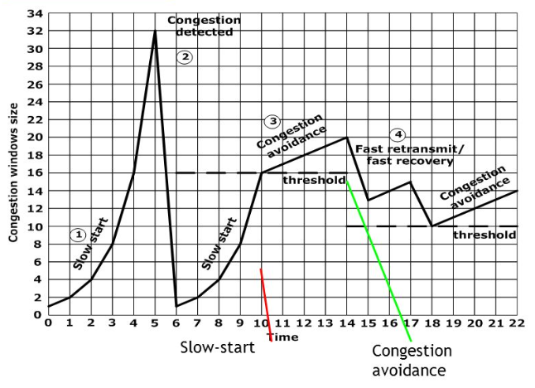
TCP Reno
동작 예
- <number> -

Slide 40
혼잡제어 고려사항
TCP가 새로운 ACK를 수신한 경우에만 CWND 값 증가
  새로운 ACK: 기존에 수신한 ACK 번호보다 높은 번호를 갖는 ACK
  Duplicate ACK는 기존 ACK 번호와 같거나 낮으므로 CWND 값 증가 없음
Delayed ACK
  CWND는 RTT당 Slow Start에서 2배, Congestion Avoidance에서 1MSS 증가하지 않음
  Delayed ACK에서 두 세그멘트에 대해 하나의 ACK 수신
    한 개의 ACK 수신으로 해당되는 만큼만 CWND 증가
- <number> -

Slide 41
혼잡제어 고려사항
Delayed ACK 예제
sender
receiver
CWND
1
Segment 1
RTT
ACK for Segment 1
2
Segment 2
Segment 3
ACK for Segment 2 & 3
3
Slow Start에서 1 → 2 → 4가 아닌 1 → 2 → 3 증가
- <number> -

Slide 42
목차
TCP 혼잡제어 소개
패킷 손실 기반 혼잡제어 메커니즘
  Slow Start Phase
  Congestion Avoidance Phase
  Fast Retransmit
  Fast Recovery
TCP 혼잡제어 방법
  TCP Tahoe
  TCP Reno
TCP Window
- <number> -

Slide 43
TCP Window
TCP 송신자의 Window Size는 흐름제어와 혼잡제어에 의해 결정
Window Size = minimum (CWND, RWND)
RWND
CWND
Bytes sent
and ACKed
Bytes sent, not-yet ACKed
Can be sent anytime
Bytes waiting to be sent in send buffer
- <number> -

Slide 44
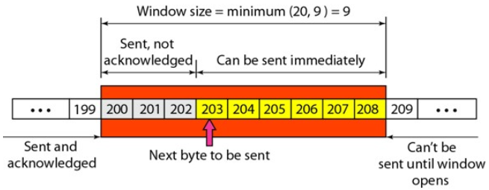
TCP Window
예
  CWND: 20bytes
  RWND: 9 bytes
- <number> -

